Slide 1
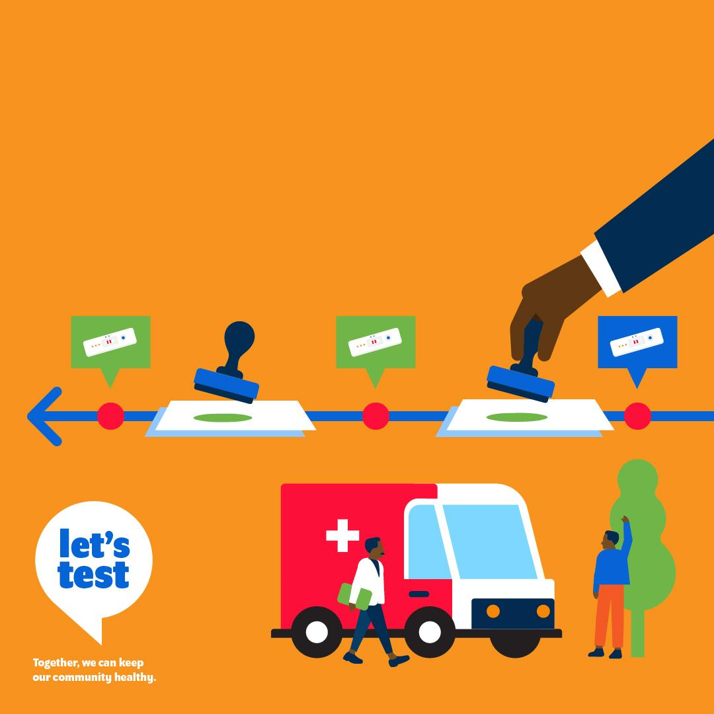
Testing matters
because it saves lives!
Someter las pruebas de diagnóstico a exámenes reglamentarios oportunos permite que sea posible disponer de pruebas de calidad garantizada cuando se necesiten.

